Slide 1



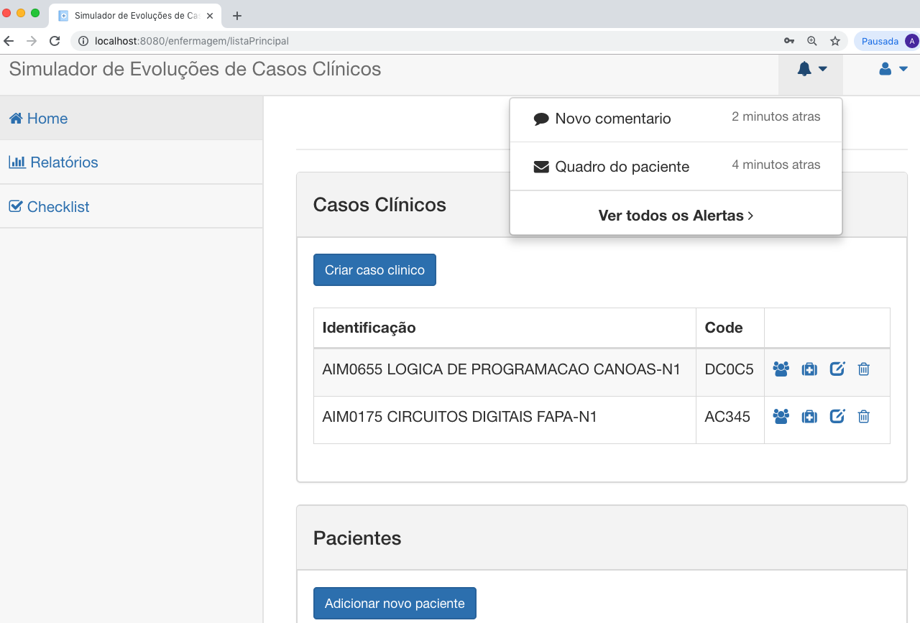
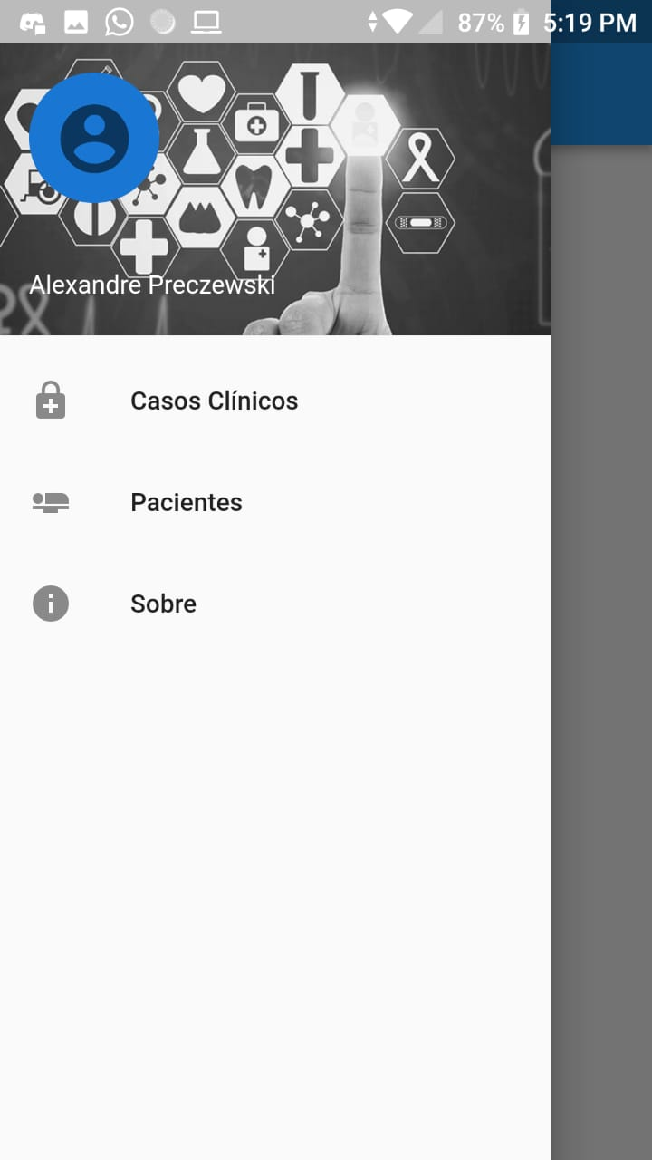
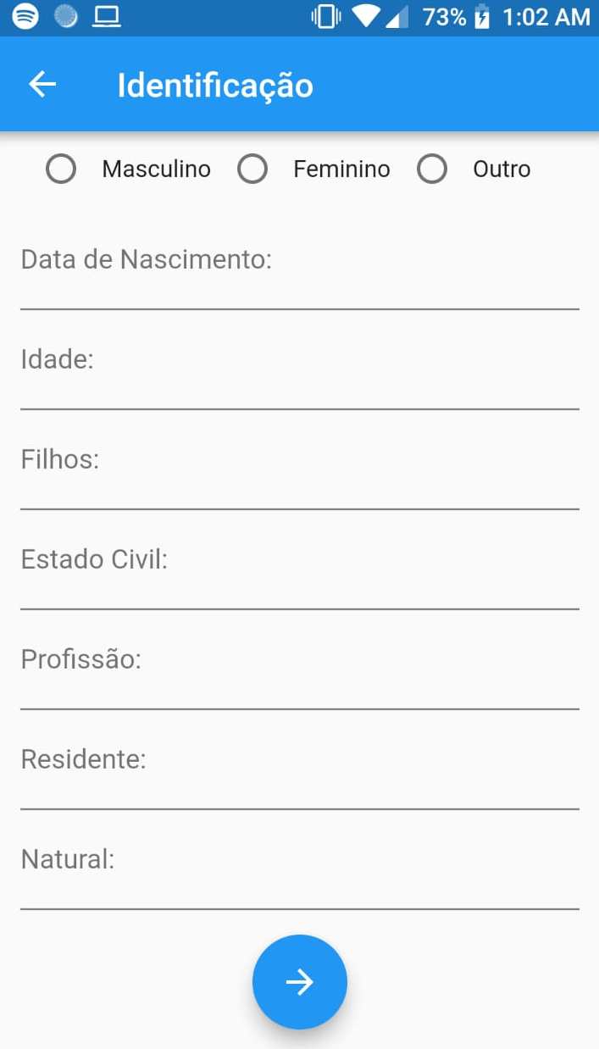
Simulador de Evoluções de Casos Clínicos
Centro Universitário Ritter dos Reis - UniRitter
Autor: Alexandre Preczewski
Coautor: Luca Miquilim Gemelli
Coautor: Vitor Corrêa da Silva
Orientador: Prof. Antonio Leães
INTRODUÇÃO
Este trabalho propõe a implementação de uma ferramenta para a interação entre docentes e discentes da área da saúde através de um software Simulador de Evoluções de Casos Clínicos e de Prontuário Eletrônico . A solução permitirá o desenvolvimento das habilidades para o raciocínio clínico, tomada de decisão, resolução de problemas, e comunicação de forma centralizada.
METODOLOGIA
Para o desenvolvimento da solução foram definidas quatro etapas: Levantamento de requisitos software com profissionais da área da saúde; Pesquisa exploratória; Análise do estado da arte; Analise e desenvolvimento do sistema.
SÍNTESE DE RESULTADOS
Os resultados serão mensurados a partir da experimentação da ferramenta pelo publico alvo e por usuários chaves. Será aplicado um instrumento de avaliação de satisfação e implementado em background de sistema de coleta de dados, ajudando a mapear o desenvolvimento dos docentes e discentes.
OBJETIVO
O objetivo principal será disponibilizar um software de licença freeware para a simulação de casos clínicos virtuais integrado a um prontuário eletrônico de paciente para ser utilizado no processo de ensino e aprendizagem de semiologia, semiotécnica e de registros da saúde.
REFERÊNCIAS BIBLIOGRÁFICAS
https://www.anln.com.br/referencias
Figura 1: Versão WebApp
Figura 2: Versão Mobile
simulador@anln.com.br
https://www.anln.com.br/simulador

